Slide 1





I-АЙНАЛЫМ
«Тездет, бірақ қателеспе!»
10 сұрақтан қойылады

Slide 2
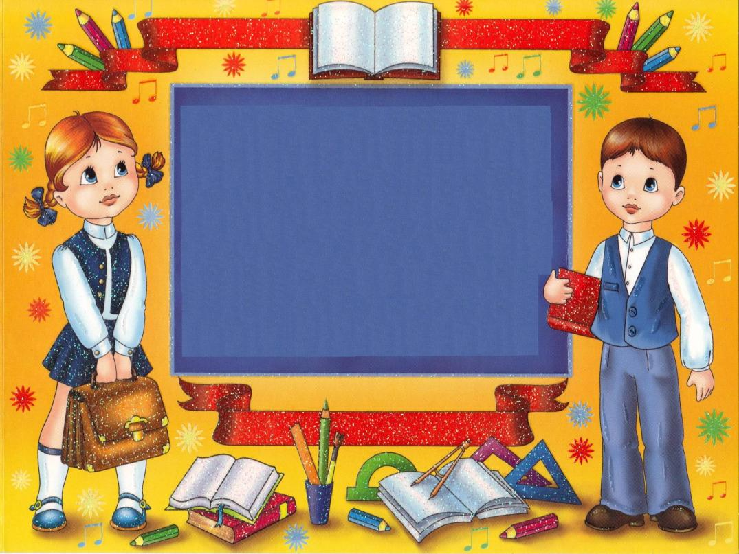
1) Сиыр қандай дыбыс шығарады?
2) 3 санының көршісі қандай сан?
3) Біздің тұрып жатқан мемлекет қалай аталады?
4) Судың қанша күйі бар?
5) Күн көзі қандай түсті?
6) Алма тәтті ме, лимон тәтті ме?.
7) Тамақ пісіретін апайды кім деп атаймыз?
8) Біз қай тілде сөйлейміз?
9) Қазір жылдың қай мезгілі?
10) Сендер ән ұран орындау білесіңдерме?

Slide 3
II-АЙНАЛЫМ
«Тіл өнері»
Бұл кезеңде оқушыларға 4 сұрақ қойылып, дұрыс жауапты екі тiлде яғни, қазақ,орыс айтады.

Slide 4
“Атамнан да құтылдым, апамнан да құтылдым..”
Бұл не?
Бауырсақ-хлеб

Slide 5
“Тартат тарталмайды. Бұл қай ертегі?
Шалқан- Репка

Slide 6
III-АЙНАЛЫМ
«Тапқырлық»
Мозайка құрау

